Slide 1
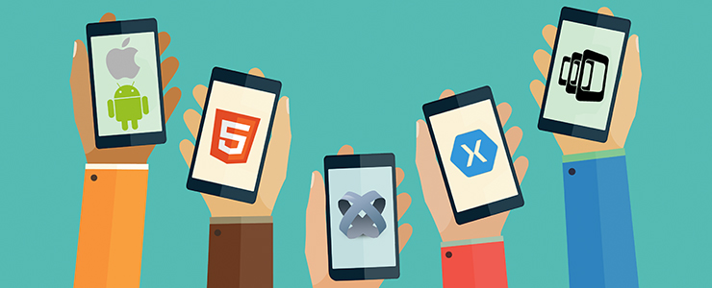
APLICACIONES HIBRIDAS Y SITIOS WEB

Slide 2
Las aplicaciones móviles híbridas son una combinación de tecnologías web como HTML, CSS y JavaScript, que no son ni aplicaciones móviles verdaderamente nativas, porque consisten en un WebView ejecutado dentro de un contenedor nativo, ni tampoco están basadas en Web, porque se empaquetan como aplicaciones para distribución y tienen acceso a las Apis nativas del dispositivo.

Slide 3
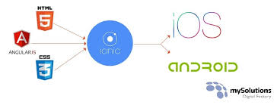
UNA DE LAS HERRAMIENTAS PARA CREAR APLICACIONES ES IONIC

Slide 4
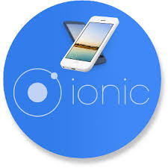
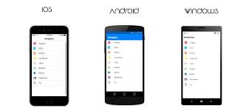
¿Qué es Ionic?

Slide 5
Ionic es Un framework CSS con multitud de elementos de front-end reutilizables y personalizables, que permiten desarrollar una interfaz de usuario relativamente rápido, como por ejemplo encabezados, pies de página, botones de diferentes tamaños y estilos, listas, avatares, tarjetas, formularios, entradas, casillas de verificación, pestañas y muchos más. Una biblioteca JavaScript de interfaz de usuario con componentes JS que dan vida a los elementos del front-end y se utilizan como elementos HTML en la aplicación. Uno de los componentes JS de Ionic más utilizados es el componente pestañas, el cual permite que un determinado contenido se muestre u oculte en función de la pestaña seleccionada por el usuario. El siguiente código muestra el uso de este componente en una aplicación de mensajería instantánea con tres pestañas: chat, grupos y cuenta.

Slide 6
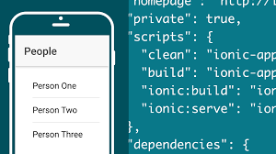


Slide 7
Sitios web
Un sitio web, por lo tanto, es un espacio virtual en Internet. Se trata de un conjunto de páginas web que son accesibles desde un mismo dominio o subdominio de la World Wide Web(WWW).
Es importante establecer que en Internet encontramos una gran variedad de tipos de sitios web que suelen diferenciarse fundamentalmente por la clase de contenido que ofrecen o por el servicio que brindan a cualquiera de las personas que se encuentran navegando por la Red.

Slide 8
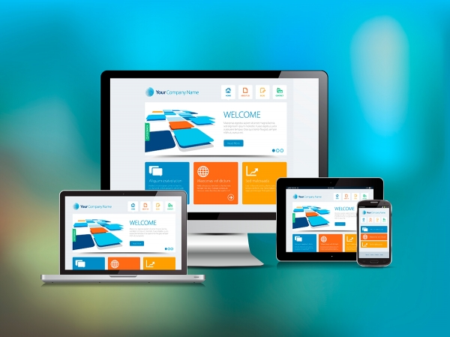

Slide 9

